Slide 1

第22课
抽奖

Slide 2
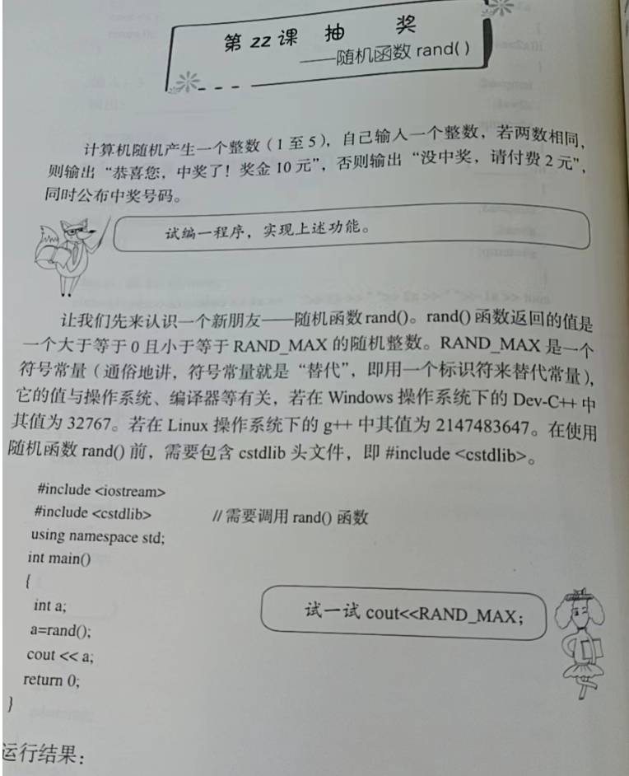

Slide 3



试编一程序，实现抽奖功能。

Slide 4


随
机
函
数
rand()
int 大于等于0小于32767的整数
认识随机函数rand()
建议程序在Dev-C++环境中打开学习，师生一起讨论，在课堂中动态的生成代码，把程序补充完整，这样学习效果会更佳。

Slide 5
随
机
种
子
srand()
srand(time(0))
#include<ctime>

Slide 6
1~5的整数
rand()%5+1;
0,1,2,3,4
1,2,3,4,5

Slide 7
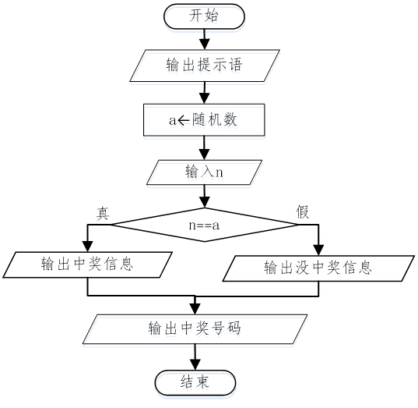

Slide 8
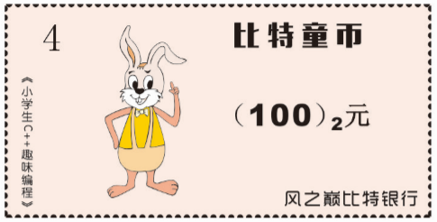
抽奖
参考程序（不完整）
参考程序（完整）
建议程序在Dev-C++环境中打开学习，师生一起讨论，在课堂中动态的生成代码，把程序补充完整，这样学习效果会更佳。

Slide 9
浙江省金华市环城小学
潘洪波
2017.4
《小学生C++趣味编程》配套课件

